Slide 1
1042網頁程式設計專案 Music Start
00357015 黃佳惠
00357051 許家瑀

Slide 2
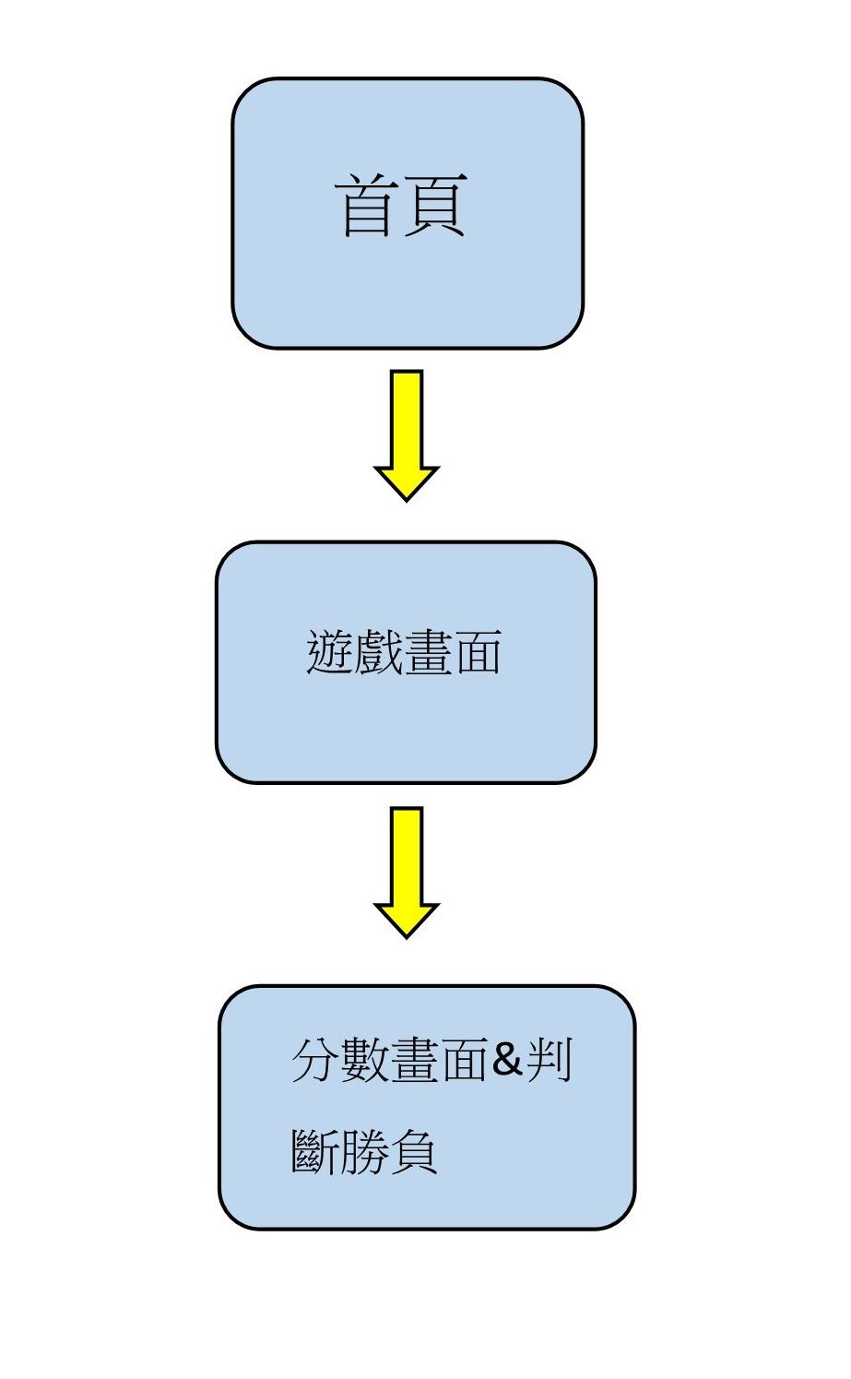
Web Page

Slide 3

Home

Slide 4
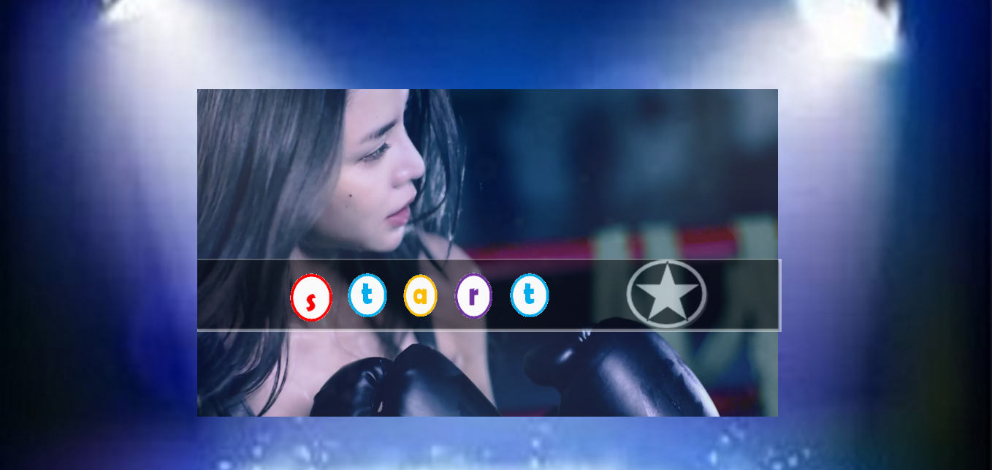
Game

Slide 5

Point

Slide 6
實際使用的Web技術
HTML5
CSS
JavaScript
DOM

Slide 7
分工
許家瑀: Home Point
黃佳惠: Game

